Slide 1
Gerando mensagens efetivas em comunicação de riscos
A relação do medo com a comunicação de riscos

Slide 2
Introdução
Não existe consenso em como desenvolver mensagens sobre riscos que:
motivem ação apropriada
sem assustar desnecessariamente a população
Como fazer para uma pessoa colaborar para o aumento do isolamento sem percepção de perigo
Quando pessoas se defrontam com riscos de saúde ou meio ambiente, elas optam por:
controlar o perigo através de alguma defesa, ou
controlam o seu medo desconsiderando a ameaça

Slide 3
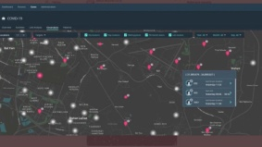
Introdução(cont.)
Torna-se importante gerenciar dois aspectos importantes dentro da comunicação de riscos:
motivar indivíduos a alterar e/ou manter o seu comportamento para reduzir risco e,
Alertar para o problema sem gerar estigma dos afetados
Ex. Monitoramento dos infectados com doença contagiosa

Slide 4
II - O modelo de processamento paralelo (EPPM)
1. Descrição
estímulo processamento resultados
externo
motivação p/
proteção
aceitação da
mensagem
componentes da
mensagem:
Auto-Eficiência
Eficiência da
resposta
Probabilidade
Severidade
2) Eficiência
percebida
1) Ameaça
percebida
controle do
perigo
feedback
processos
controle do
medo
medo
motivação p/
defesa
rejeição da
mensagem
se ameaça é zero
resposta é zero

Slide 5
I - O componente medo em mensagens de risco
A. Definição: mensagens de “medo”
mensagens que provocam apreensão ou preocupação por que:
focam em conseqüências drásticas para o bem estar, se
prevenção ou tratamento não forem aplicados
Exemplos são:
cancer de mama (mamografia)
AIDS (camisinha)
Dengue (controle ambiental)
Alcoolismo (tratamento)
Acidentes de trânsito

Slide 6
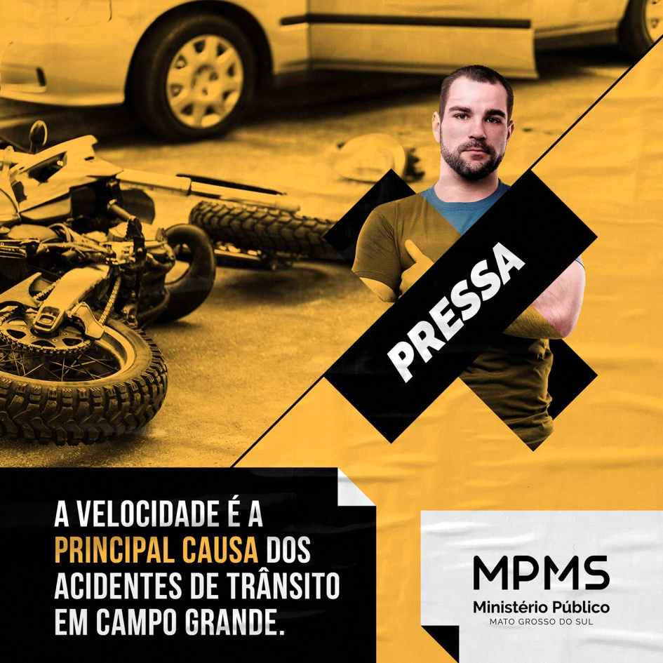
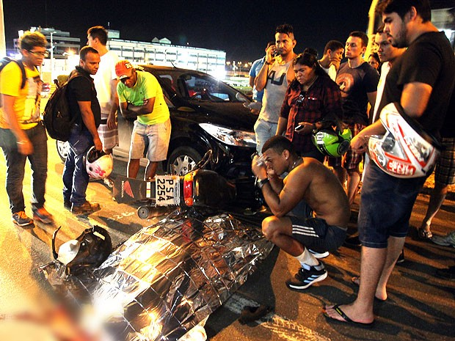
Campanha e realidade

Slide 7
I - O componente medo em mensagens de risco(cont.)
A. Definição(cont)
Tipicamente dois aspectos são considerados:
aumentar a percepção da ameaça: medo aumenta quando um problema é percebido como provável de acontecer e com conseqüências sérias
Ex. Covid para adolescentes – provável mas sem consequências sérias
para idosos – provável e com consequências sérias
2. aumentar a percepção de eficiência / defesa:
a. especificando como evitar o perigo ou sua proliferação (eficiência pessoal) Ex. Use alcool gel x Lave as mãos
b. por quê a forma proposta é efetiva para minimizar ou eliminar o risco (eficiência da resposta)
Ex. Vírus tem capa de gordura que dissolve com sabão ou Alcool gel - assim mata todos os vírus

Slide 8
II - O modelo de processamento paralelo (EPPM)(cont.)
1. Descrição(cont.)
SUMÁRIO:
Exemplos:
1. Vírus é perigoso: Posso usar máscara o tempo todo
2. Vírus é perigoso: Não consigo usar máscara
Eficiência Alta
Proteção
Risco Alto
Eficiência Baixa
Medo
Eficiência Alta
Ignora problema
Risco Baixo
Eficiência Baixa
Ignora mensagem

Slide 9
II - O modelo de processamento paralelo (EPPM)(cont.)
1. Descrição(cont.)
SUMÁRIO:
Temos então que o foco está na:
Percepção de possibilidade de agir = eficiência:
COM EFICIÊNCIA : Controle do perigo = Proteção - exige ação: mensagem provoca mudança de atitude, intenções ou comportamento
SEM EFICIÊNCIA : Controle do medo = Fator emocional - exige fuga: controla a sensação e não o perigo (alto risco/baixa eficiência) - indivíduo não consegue lidar com o problema

Slide 10
II - O modelo de processamento paralelo (EPPM)(cont.)
2. Dimensões envolvidas:
Riscos percebidos como:
Comuns – baixo risco VS. Ameaçadores – alto risco
Percepção de eficientes vs não eficientes
comum / não eficiente
flúor na água
sacarina
cloro na água
pilula anticonc.
ameaçador / não eficiente
engenharia genética
lixo radioativo
acidentes c/ reatores nucleares
falhas em armas nucleares
baixa ameaça/
Baixa eficiência
alta ameaça/
Baixa eficiência
comum / eficiente
bicicleta
piscina em casa
ski
barcos
ameaçador / eficiente
acidentes em minas extrativas
armas manuais
acidentes em construções
aviação
baixa ameaça/
Alta eficiência
alta ameaça/
Alta eficiência

Slide 11
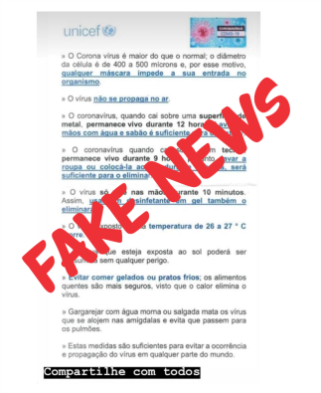
III - Avaliando o Estado da População
Ponto fundamental para entendimento do problema
Método: medir diretamente o medo gerado e a eficiência percebida na população: qual o conhecimento disponível?
Ex. Whatsapp:
Resultado: desenvolver ações específicas =>
condição tipo de mensagem foco
medo (controle) eficiência eficiência da proteção
perigo (controle) proteção ameaça é persistente

Slide 12
Amigos dos amigos são mais centrais em uma rede

Slide 13
Detectando Contaminação Social Network Sensors for Early Detection of Contagious Outbreaks Nicholas A. Christakis1,2*, James H. Fowler3,4

Slide 14
Zika-Virus-Related Photo Sharing on Pinterest and Instagram
FUNG, Isaac Chun-Hai et al. Zika-virus-related photo sharing on Pinterest and Instagram.
Disaster medicine and public health preparedness, v. 11, n. 6, p. 656-659, 2017.

Slide 15
Exemplos de escalas
Ex.: Eficiência e risco percebidos:
N a escala abaixo marque o valor correspondente à sua opinião:
1. (eficiência) O uso de camisinha na proteção contra AIDS:
protege não protege
totalmente totalmente
1 2 3 4 5 6 7
2. (risco) O seu risco pessoal de pegar AIDS sem usar proteção é:
inexistente altíssimo
1 2 3 4 5 6 7
eficiência (1) > risco (2) = controle do risco (mudanças)
eficiência (1) < risco (2) = controle do medo (negação)

Slide 16
IV - Formas de atuação
Controle do medo e controle do perigo (ameaça) são qualitativamente diferentes:
Controle do perigo (eficiência > risco)
gera: mudanças em atitude, intenções e comportamento
Controle do risco (eficiência < risco)
gera: negação do problema, minimização do valor da informação e sensação de manipulação
Conhecimento do problema (considerar envolvimento):
baixo: informação técnica sobre difusão e proteção contra o risco
alto: segmentar a população fornecendo informações de forma criativa para manter o problema ativo na mente da população (ex. músicas de carnaval / camisinha)

Slide 17
IV - Formas de atuação(cont.)
Combinando os dois fatores (tipo de controle e conhecimento) temos:
risco desconhecido: informações técnicas sobre como o risco se apresenta e
eficiência > risco: qual o limite da proteção
eficiência < risco: formas de proteção disponíveis e a eficiência de cada uma delas
risco conhecido: mensagem criativa e
eficiência > risco: reforço positivo sobre proteção
eficiência < risco: formas de proteção disponíveis e a eficiência de cada uma delas

Slide 18
Campanhas anteriores: Foco em eficiência
Esta campanha foi elaborada após análise da pesquisa comportamental encomendada ao IBOPE em 2003 que sinalizou que aproximadamente:
15% da população sexualmente ativa (cerca de 14 milhões de pessoas) não acreditavam totalmente na eficácia do preservativo.
Ainda prevalecia a crença de que o preservativo pode deixar passar o vírus da aids; ou rasgar durante a relação sexual.
2019 Lembrança
http://www.aids.gov.br/midia/2004-tv-pela-camisinha-nao-passa-nada

Slide 19
Sucesso da Camisinha
. Saiba um pouco mais dos hábitos do brasileiro de 15 a 54 anos em relação ao uso da camisinha:
- 52% já receberam ou pegaram preservativo de graça – a maioria em postos de saúde e durante o carnaval;
- 96% sabem que o preservativo é a melhor maneira de evitar a transmissão do HIV nas relações sexuais.
- 25% usam o preservativo regularmente, em qualquer parceria.
- 67% afirmam ter usado o preservativo em sua última relação eventual.
Por que o brasileiro não usa o preservativo?
- 45,8% - porque a última relação foi com o cônjuge.
- 11,5% - porque confiam no parceiro.
- 11,4% - porque têm parceria fixa.
- 8,8% - porque não gosta ou o parceiro(a) não gosta.
- 6,3% - porque não tinha na hora da relação.
- 4,3% - porque “não precisa”.
- 3,6% - porque não gosta quis.
Fonte: http://www.aids.gov.br/final/prevencao/carnaval.htm

Slide 20
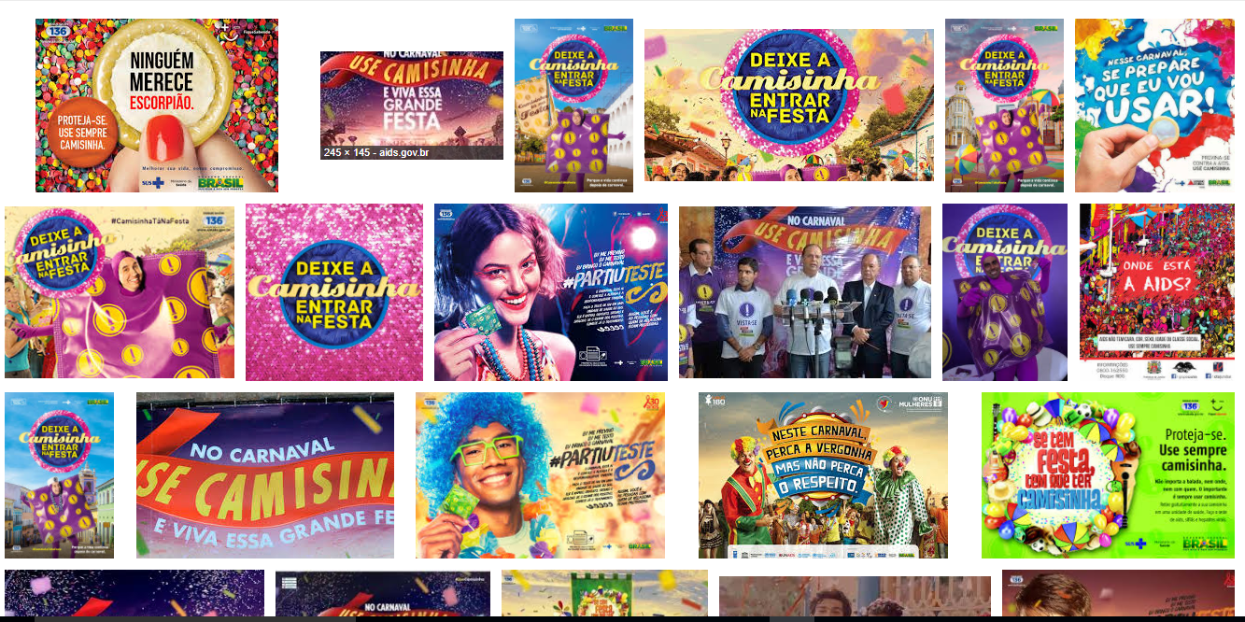
Campanhas recentes 2017
Carnaval 2008

Slide 21
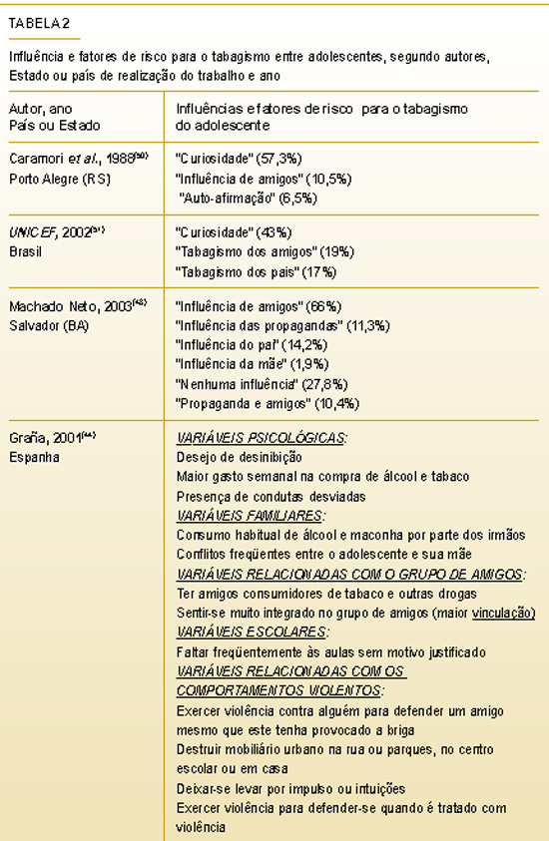
“Motivos” para fumar

Slide 22
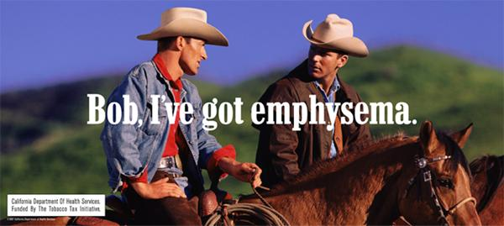
Campanhas anti-tabagismo

Slide 23
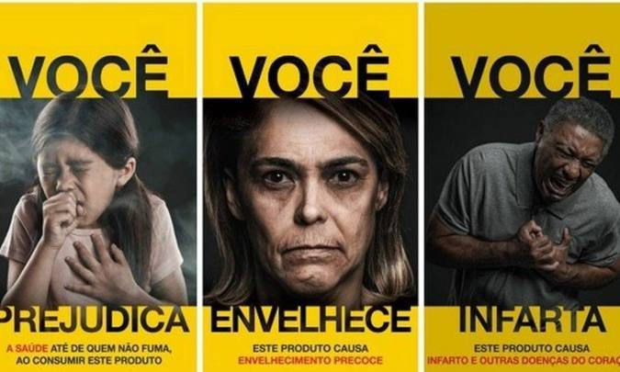
Campanhas recentes nos maços

Slide 24
